Slide 1
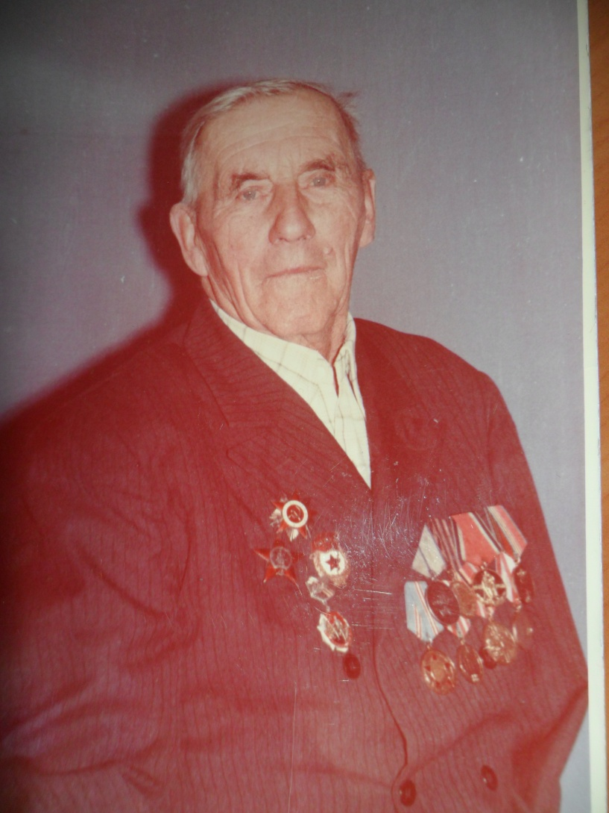
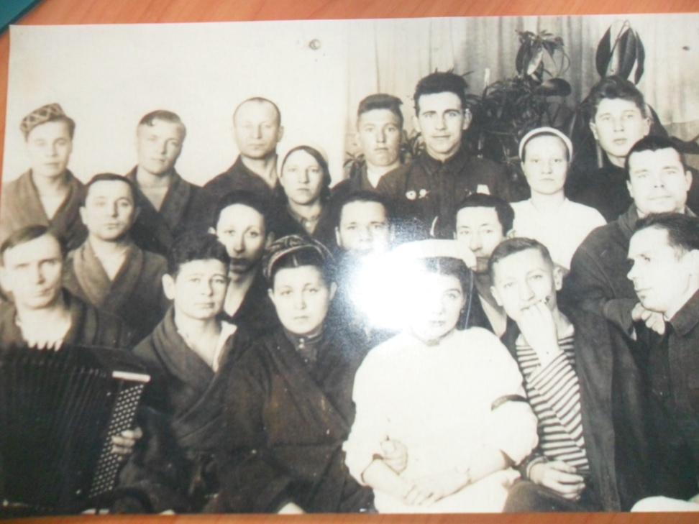
Прадедушка Николаева В. Городничий Пётр Васильевич, ветеран Великой Отечественной войны

